Slide 1
Vergelijkingen met breuken

Slide 2









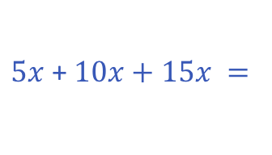

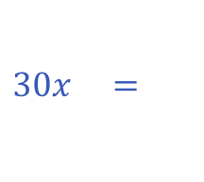
Voorbeeld 1
Stappenplan
$$\frac{x}{2}−\frac{1}{5}+x=\frac{3}{10}−\frac{3x}{2}$$
1. Alle TERMEN op gelijke noemer
$$\frac{5x}{10}$$
$$−\frac{2}{10}$$
$$+\frac{10}{10}x$$
$$=\frac{3}{10}$$
$$− \frac{15x}{10}$$
2. Noemers schrappen
☺
$5x$ + $10x+15x =$
$$3+2$$
3. Vergelijking verder oplossen
$30x$ $=$
$$5$$
$$x = \frac{5}{30}$$
$$x = \frac{1}{6}$$

Slide 3
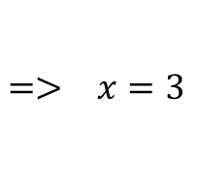


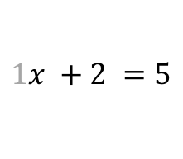
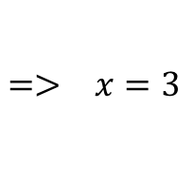

Is dat Harry Potter Hocus Pocus?
Nee!
$$2x+4=10$$
$$=> x=3$$
$$10x+20=50$$
$$=> x=3$$
$$\frac{2}{2}x+\frac{4}{2}=\frac{10}{2}$$
$$1x +2 =5$$
$$=> x=3$$

Slide 4




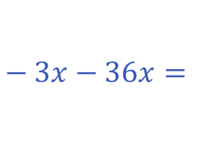
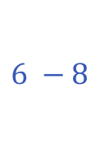
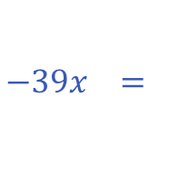



Voorbeeld 2
$$\frac{2}{3}−\frac{x}{4}=\frac{1}{2}+3x$$
$$\frac{8}{12}$$
$$−\frac{3x}{12}=$$
$$\frac{6}{12}$$
$$+\frac{36x}{12}$$
$$− 3x−36x=$$
$$6 −8$$
$$−39x =$$
$$−2$$
$$x = \frac{2}{39}$$

Slide 5


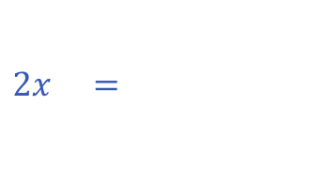


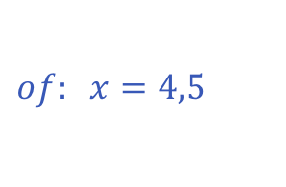









Voorbeeld 3
$$\frac{3x}{2}−\left(4−2x\right)=x−\left(−\frac{x}{3}+\frac{5}{4} \right)$$
$$\frac{3x}{2}−4+2x$$
$$=x+\frac{x}{3}−\frac{5}{4}$$
$$\frac{18x}{12}$$
$$−\frac{48}{12}$$
$$+\frac{24}{12}$$
$$=\frac{12}{12}x$$
$$+\frac{4x}{12}$$
$$− \frac{15}{12}$$
$18x−12x−4x=$
$$−15+48−24$$
$2x =$
$$9$$
$$x = \frac{9}{2}$$
( voor de kommafreaks…)
$$of: x=4,5$$

Slide 6






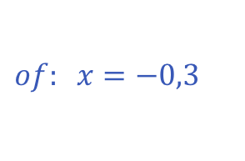









Voorbeeld 4
Welk bewerkingsteken staat er voor het eerste paar haakjes?
$$\frac{−1}{2}∙\left(\frac{2x}{3}−\frac{4}{5}\right)=2x−\left(\frac{x}{3}−1 \right)$$
maalteken
Wat pas je toe om deze haakjes uit te werken?
$$\frac{−1}{3}x$$
$$+\frac{2}{5} =$$
$$2x−\frac{x}{3}+1$$
distributiviteit
$$\frac{−5}{15}x$$
$$+\frac{6}{15} =$$
$$\frac{30x}{15}$$
$$−\frac{5x}{15}$$
$$+\frac{15}{15}$$
Bij het tweede paar haakjes staat voor het haakje een:
$−5x−30x+5x=$
$$15−6$$
minteken
Ik laat de haakjes weg, maar ik wijzig het toestandsteken van elke ……………….. tussen de haakjes
$−30x =$
$$9$$
$$x = \frac{9}{−30}$$
term
$$x = \frac{−3}{10}$$
( voor de kommafreaks…)
$$of: x=−0,3$$

Slide 7
















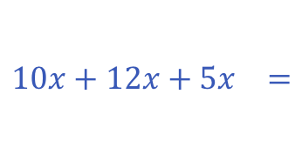

Voorbeeld 5
$$\frac{x}{2}+\frac{3x−4}{5}=4−\frac{x−3}{4}$$
$$−\frac{4}{5} =$$
$$+ \frac{3}{4}$$
$$+\frac{3x}{5}$$
$$\frac{4}{1}$$
$$\frac{x}{2}$$
$$−\frac{x}{4}$$
$$+\frac{12x}{20}$$
$$\frac{80}{20}$$
$$+ \frac{15}{20}$$
$$\frac{10x}{20}$$
$$−\frac{16}{20} =$$
$$−\frac{5x}{20}$$
$10x+12x+5x =$
$$80+15+16$$
$$27x =$$
111
$$x = \frac{111}{27}$$
$$x = \frac{37}{9}$$

